Slide 1
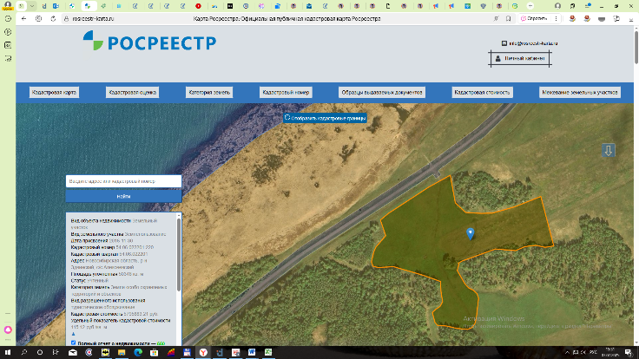
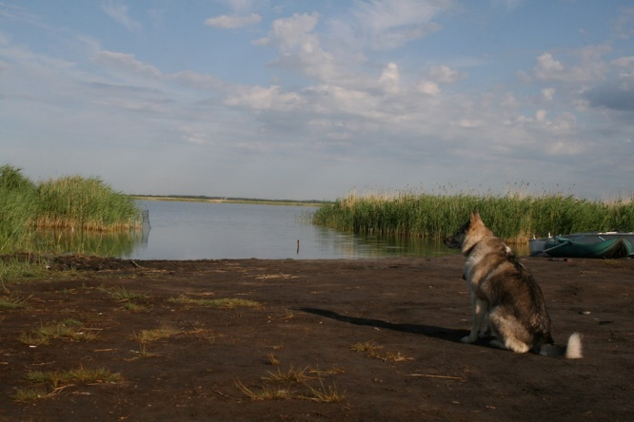














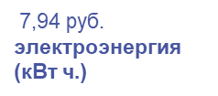




ЗДВИНСКИЙ РАЙОН НОВОСИБИРСКОЙ ОБЛАСТИ
ПРОЕКТ СОЗДАНИЯ ТУРИСТИЧЕСКОЙ БАЗЫ НА БЕРЕГУ ОЗЕРА САРТЛАН
Проект направлен на создание на территории Здвинского района туристической базы на берегу озера Сартлан вместимостью 30 - 100 человек (строительство модульных домов, хозблока, бани и летней веранды)
Планируется осуществление следующих видов услуг:
- рыбалка в зимнее время и в летний период ;
охота
оздоровительные процедуры на озере Горьком, грязелечение (20 км от базы);
развлекательные мероприятия (прокат лодок, квадроциклов, лыж, коньков, спортивного
инвентаря, игровые аттракционы);
Отрасль: туризм и гостеприимство
Тип проекта: создание туристической базы
Местонахождение: Новосибирская область,
Здвинский район
Потенциальные потребители
На территории Здвинского района зарегистрировано 760 охотников и рыболов и охотники и рыболовы Новосибирской области и ближайших областей (в районе 250 человек)
Жители Новосибирской области в качестве туров выходного дня и летнего отдыха
- 54:06:022201:220
- Площадь: 5 га
- Вид разрешенного использования: туристическое обслуживание
- Земли особо охраняемых территорий и объектов
- Межевание проведено
В 17 км от автодороги с твердым покрытием
В 1 км от автодороги общего пользования с щебеночным покрытием
Водоснабжение: индивидуальное, требуется скважина
Электроэнергия: 15 м от воздушной линии 10 кв.
ТАРИФЫ
Одним из ключевых преимуществ проекта является отсутствие действующих конкурентов (баз отдыха) в данной сфере на берегу озера Сартлан.

